Slide 1

{LET'S REACT}

Slide 2
{o que é React?}

Slide 3

É uma biblioteca em javascript para construir interfaces inteligentes

Slide 4
{como é possível?}

Slide 5
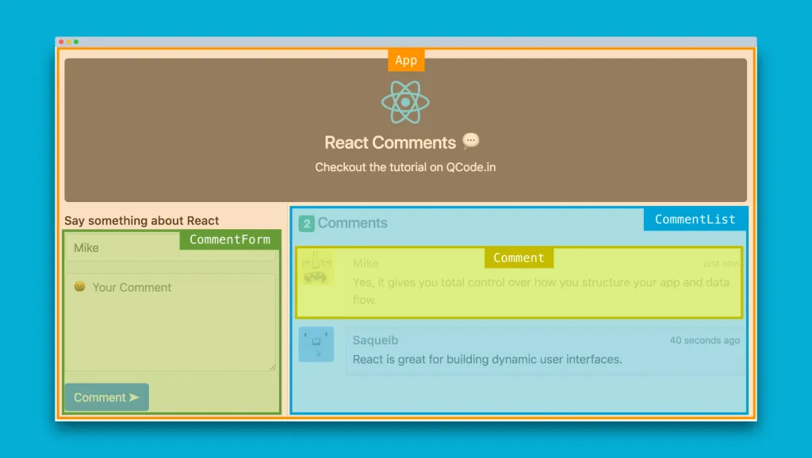
Criar Componentes

Slide 6

Gerenciar dados e estados

Slide 7

Utilizar os conhecimentos para desenvolvimento mobile com React Native

Slide 8
{primeiros passos}

Slide 9
{ DOM }
Document Object Model

Slide 10
{ JSX }
Uma sintaxe de javascript com HTML que é utilizada para descrever como a UI deve ser

Slide 11
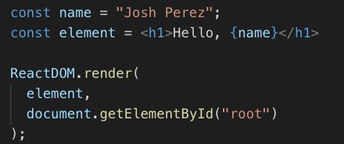
permite incorporar expressões
Notes:
qualquer expressão válida em javascript pode ser colocada entre os curly braces

Slide 12
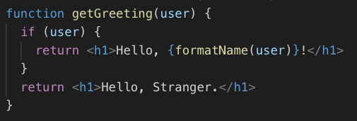
ser utilizada dentro de funções, em loops e ifs
Notes:
qualquer expressão válida em javascript pode ser colocada entre os curly braces

Slide 13
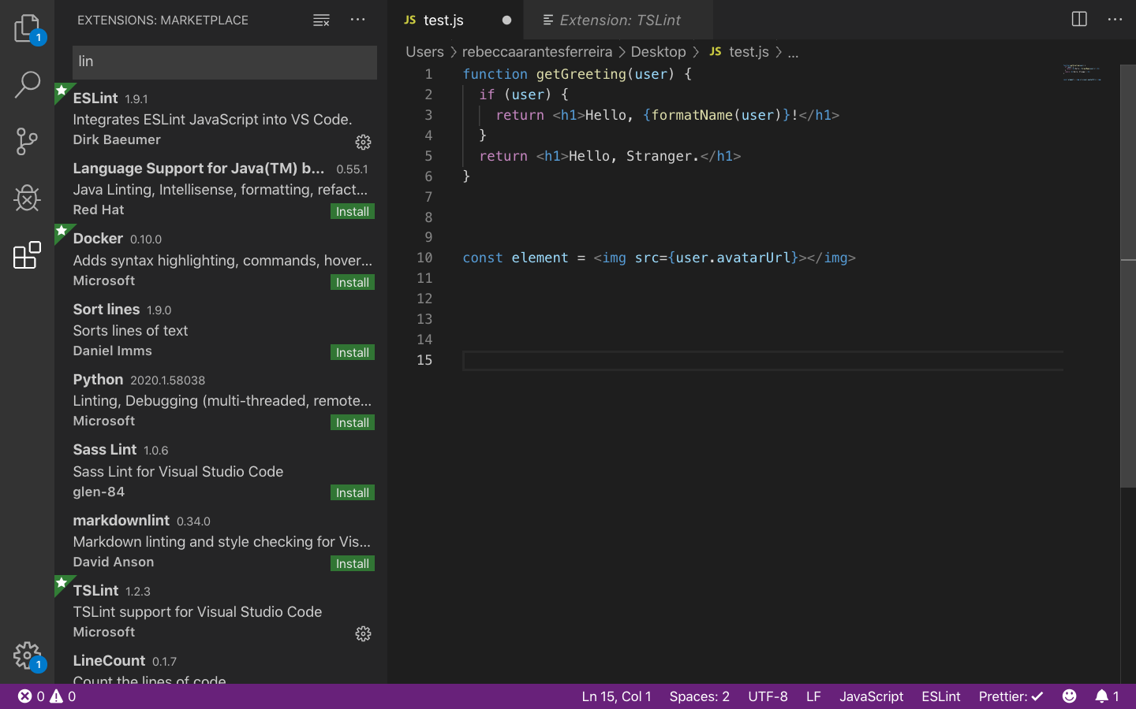
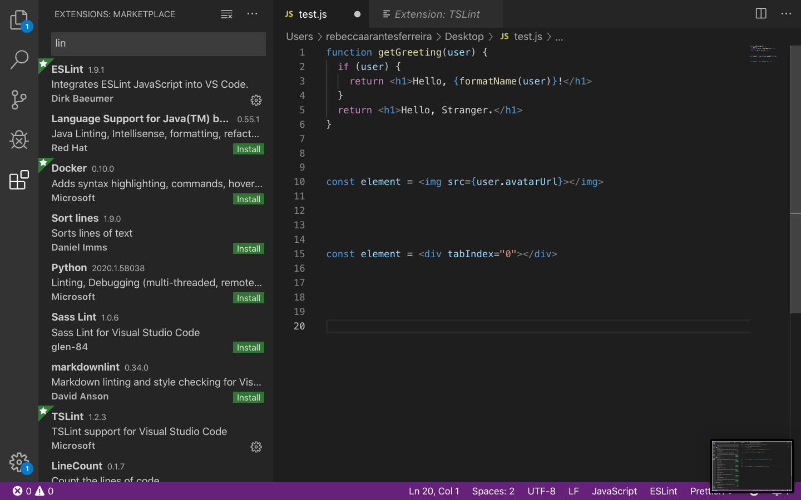
receber atributos
Notes:
qualquer expressão válida em javascript pode ser colocada entre os curly braces

Slide 14
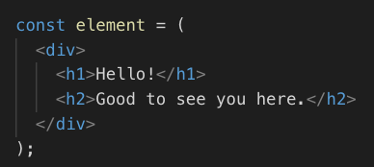
podem conter children
Notes:
qualquer expressão válida em javascript pode ser colocada entre os curly braces

Slide 15
{ Props }
São propriedades de um componente que herdam valores para renderizar nos componentes

Slide 16
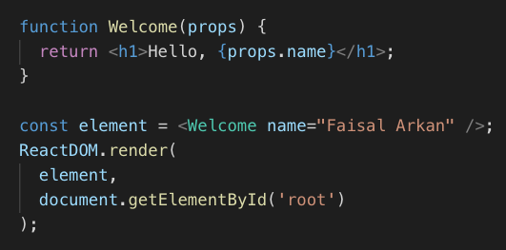

Slide 17
Props são somente para leitura!
O componente que recebe props nunca deve alterá-las

Slide 18
{ revisão 1 }

Slide 19
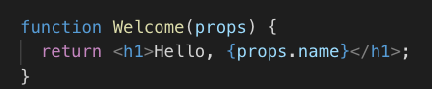
{ Function Components }
Componentes que são simplesmente uma função Javascript.
Notes:
É a forma mais simples de criar um componente em React
Regra para ser um componente: aceitar props e retornar um elemento de React
They accept arbitrary inputs (called “props”)

Slide 20
mais fácil de testar
menor quantidade de código
melhoria de performance
Notes:
É a forma mais simples de criar um componente em React
Regra para ser um componente: aceitar props e retornar um elemento de React

Slide 21
{ Class Components }
Componentes que estendem a classe Component do React.
Normalmente contém lógica, gerenciam estado e aceitam métodos do lifecycle do React.
Notes:
Falar dos sideeffects, re render dos componentes causados por atualizações de valores

Slide 22
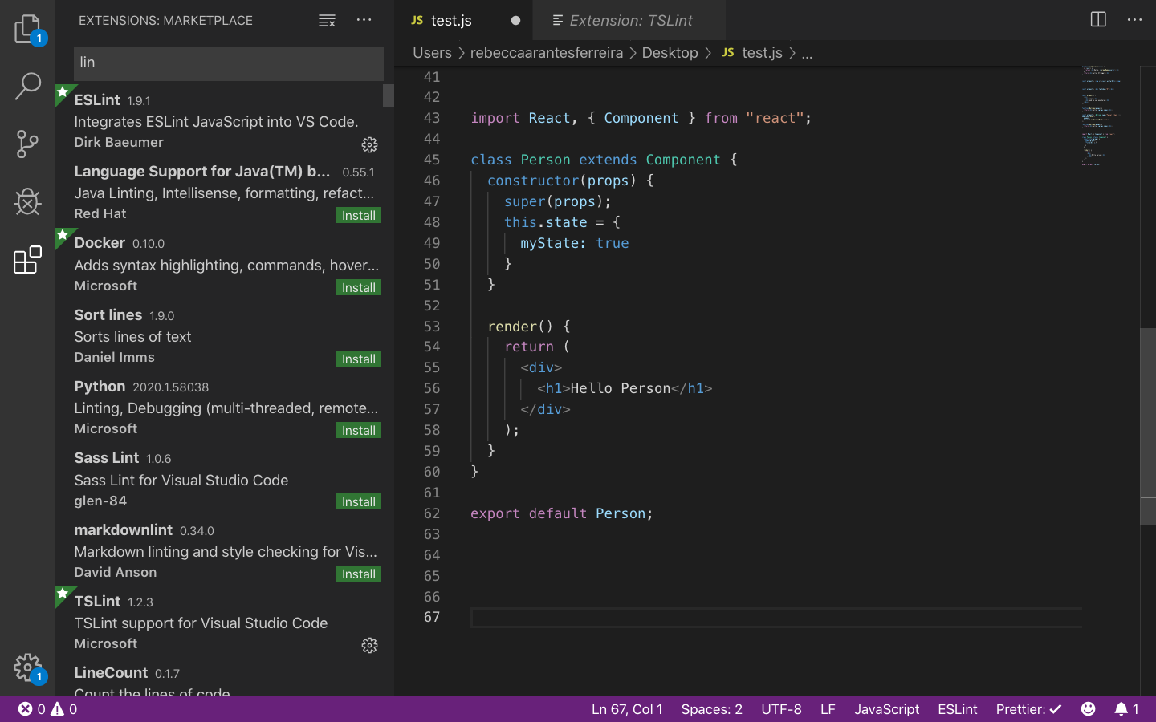
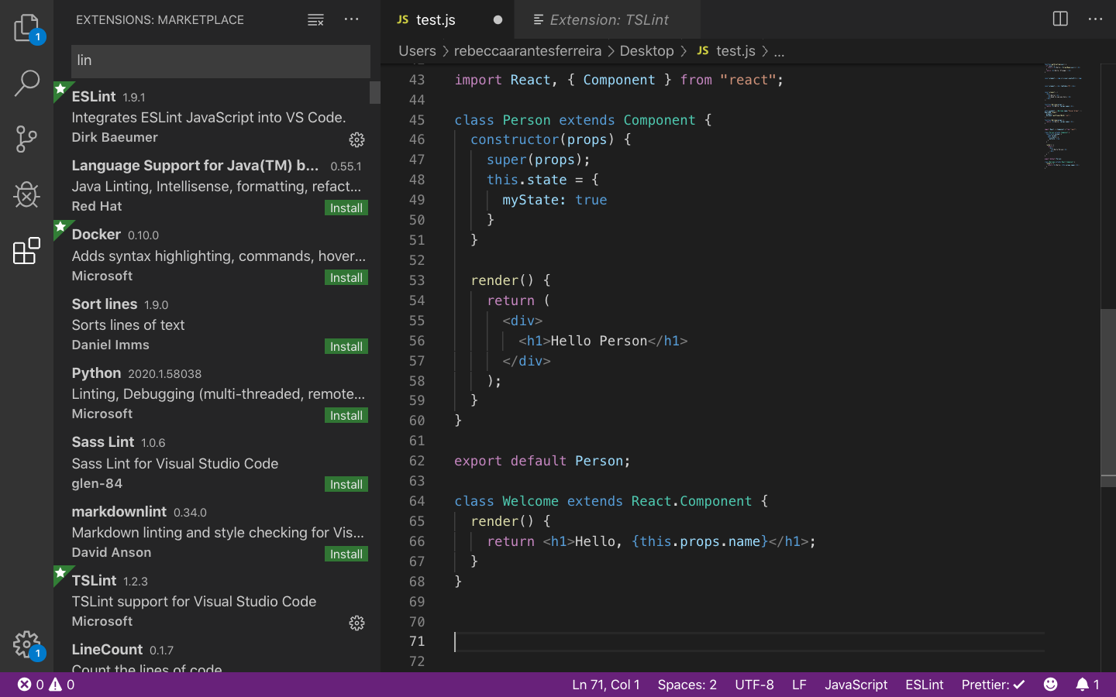
Notes:
The render method will be called each time an update happens, but as long as we render <Clock /> into the same DOM node, only a single instance of the Clock class will be used. This lets us use additional features such as local state and lifecycle methods

Slide 23
{ Class Components }
Componentes que estendem a classe Component do React.
Normalmente contém lógica, gerenciam estado e aceitam métodos do lifecycle do React.
Notes:
Falar dos sideeffects, re render dos componentes causados por atualizações de valores

Slide 24
{ State }
São propriedades com valores dinâmicos que podem ser alterados com o método setState().
Elas são definidas no constructor() da classe de um componente e controladas por ele.
Notes:
Falar dos sideeffects, re render dos componentes causados por atualizações de valores

Slide 25
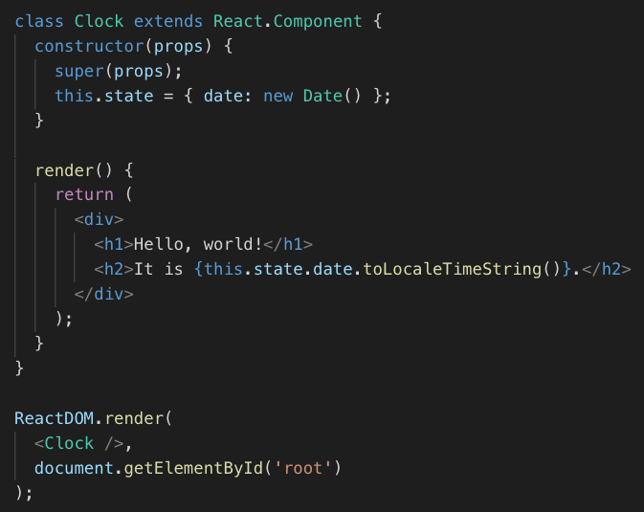
Notes:
Falar dos sideeffects, re render dos componentes causados por atualizações de valores

Slide 26
A cada mudança de estado o componente vai renderizar novamente
ATENÇÃO:
setState() é um método assíncrono, ele agenda um update no estado do componente
https://reactjs.org/docs/faq-state.html#why-doesnt-react-update-thisstate-synchronously

Slide 27
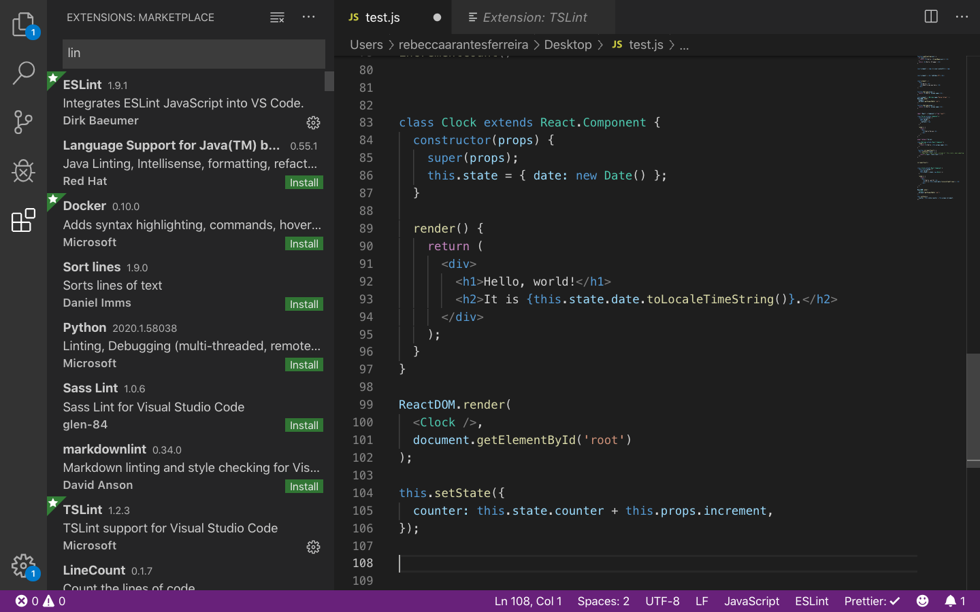
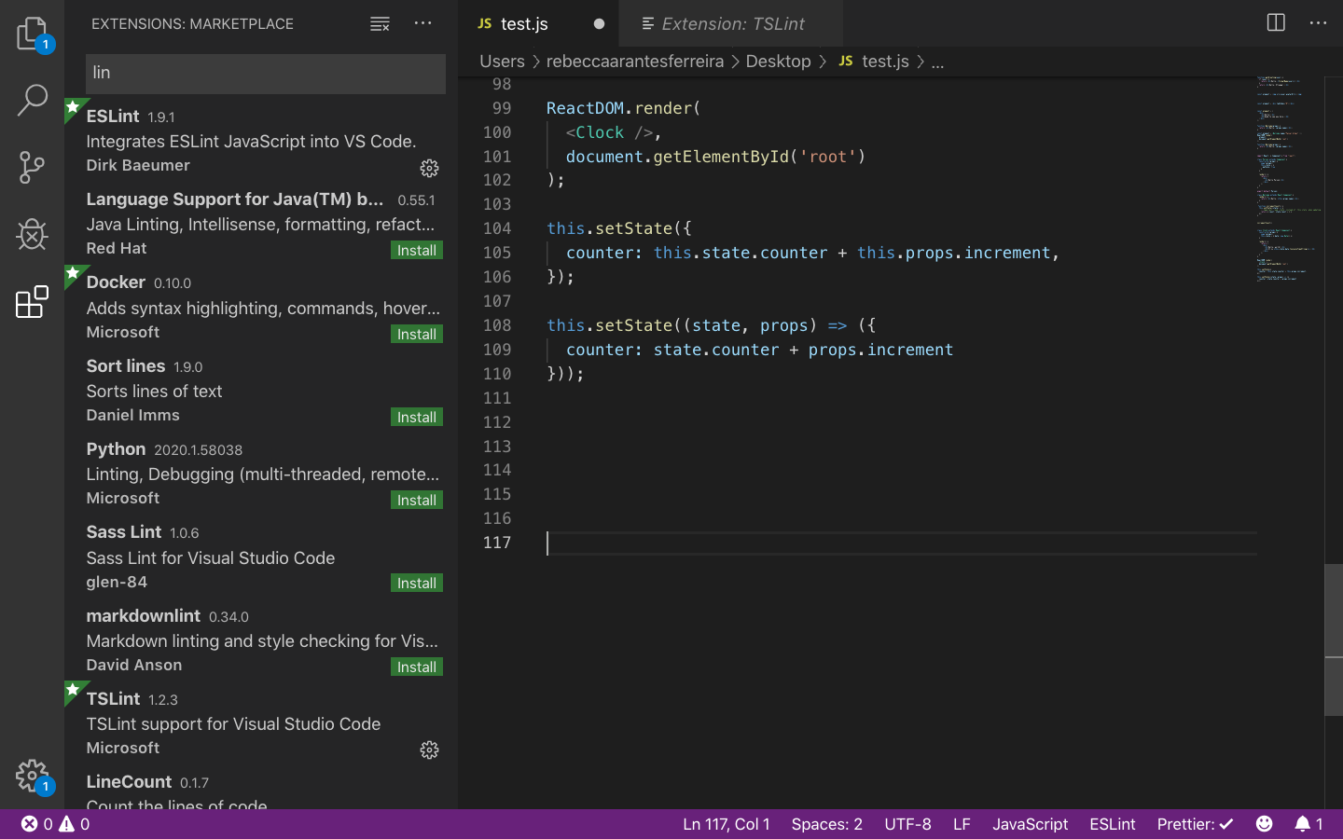
ERRADO:
CERTO:
https://reactjs.org/docs/faq-state.html#why-doesnt-react-update-thisstate-synchronously

Slide 28
{ Class Components }
Componentes que estendem a classe Component do React.
Normalmente contém lógica, gerenciam estado e aceitam métodos do lifecycle do React.
Notes:
Falar dos sideeffects, re render dos componentes causados por atualizações de valores

Slide 29
{ Ciclo de Vida }
Funções que são executadas em diferentes momentos da "vida" do componente:
http://projects.wojtekmaj.pl/react-lifecycle-methods-diagram/
Notes:
https://reactjs.org/docs/react-component.html

Slide 30
{ Revisão 2 }
Props x State
Function Component x Class Component
Quais são os métodos de lifecycle?
Notes:
https://reactjs.org/docs/react-component.html

Slide 31
{ como? }

Slide 32
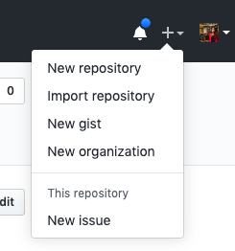
{ setup do projeto - no github }
criar um novo repositório no github
copiar o link do repositório
navegar até onde você quer criar o projeto
iniciar o repositório de git local
adicionar o repositório remoto
Notes:
https://reactjs.org/docs/react-component.html

Slide 33
{ setup do projeto - no terminal }
instalar npm install -g create-react-app
npx create-react-app first-react-app
entrar na pasta first-react-app
Notes:
https://reactjs.org/docs/react-component.html

Slide 34
{ setup do projeto - no terminal }
adicionar o .gitignore
colocar o node_modules no gitignore
adicionar os arquivos
commitar os arquivos
mandar os arquivos do repositório local para o remoto
Notes:
https://reactjs.org/docs/react-component.html

Slide 35
{ setup do projeto - no terminal }
yarn start ou npm start
Notes:
https://reactjs.org/docs/react-component.html

Slide 36
{ thinking React }
https://reactjs.org/docs/thinking-in-react.html

Slide 37
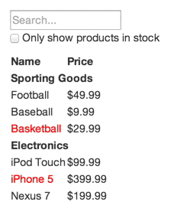
Começar com um mock
Imagine que já temos a API em JSON e o design da tela pelo nosso designer

Slide 38
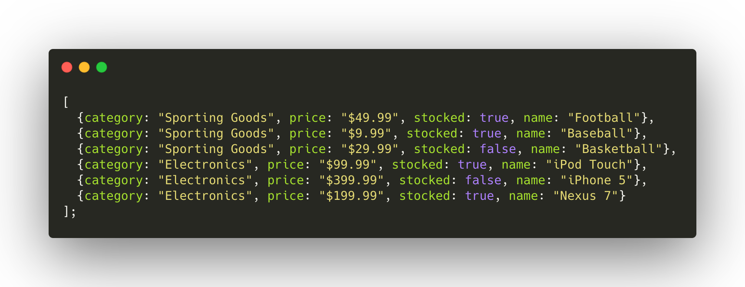
Os dados da nossa API são assim:

Slide 39
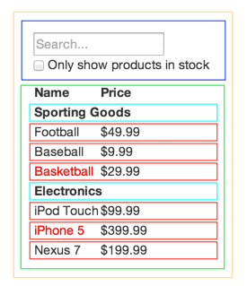
1 - Divida a UI em uma hierarquia de componentes
desenhe quadradinhos e dê nome à eles de acordo com os dados do seu JSON

Slide 40
Dica:
Nomenclatura deve ser clara sobre a função do componente!
Será que esse componente vai ser reutilizado?
Nome dos componentes é escrito em PascalCase
Pensar na funcionalidade!

Slide 41
Temos 5 componentes no nosso App
FilterableProductTable (laranja): Contém a totalidade da tela
SearchBar (azul): Recebe os dados do usuário
ProductTable (verde): Mostra e filtra os resultados de acordo com o que for digitado no campo
ProductCategoryRow (turquesa): Mostra o título de cada categoria
ProductRow (vermelho): Mostra uma linha para cada produto

Slide 42
Hierarquia
determinar a hierarquia dos componentes
FilterableProductTable
SearchBar
ProductTable
ProductCategoryRow
ProductRow

Slide 43
2 - Construa uma versão estática em React
Dicas:
criar um arquivo de componentes para colocar todos seus componentes
não precisa ficar bonito! Desapegue das customizações usando css
as props devem vir do componente mais "externo" e ser passada para os childrens

Slide 44
3 - Identificar o mínimo de estado (valores dinâmicos) na UI
Comece pensando em todas as partes de dados ou informações que temos na aplicação
Notes:
Peças de dados da aplicação: - lista original de produtos
- texto que o usuário digitou
-o valor do checkbox
-a lista de produtos filtrados

Slide 45
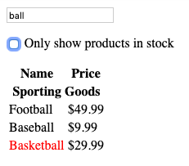
Notes:
Peças de dados da aplicação: - lista original de produtos
- texto que o usuário digitou
-o valor do checkbox
-a lista de produtos filtrados

Slide 46
Será que meu dado deveria ser um state?
É passado por um parent via props?
Ele permanece inalterado ao longo do tempo?
Você pode calculá-lo com base em qualquer outro estado ou adereços no seu componente?

Slide 47
Notes:
Peças de dados da aplicação: - lista original de produtos
- texto que o usuário digitou
-o valor do checkbox
-a lista de produtos filtrados

Slide 48
vamos usar state para gerenciar
texto que o usuário digitou na busca
o valor do checkbox
Dica: usar estado somente quando necessário!

Slide 49
4 - Identificar onde o seu estado deve ficar
Encontrar quais componentes renderizam com base nesse state
Qual componente tem esses componentes como children e também faz uso desse state?
Vale a pena criar um componente para guardar meu estado?

Slide 50
Notes:
ProductTable needs to filter the product list based on state and SearchBar needs to display the search text and checked state.
The common owner component is FilterableProductTable.
It conceptually makes sense for the filter text and checked value to live in FilterableProductTable

Slide 51
adicionar state na aplicação
adicione o estado inicial da aplicação na FilterableProductsTable e passe as variáveis do estado como props para os componentes que precisam delas
Dicas: o estado inicial é um objeto que fica dentro do construtor
não importa se a informação vem do state, para o componente que está recebendo ela é uma prop!

Slide 52
o que acontece se dermos um refresh na página?

Slide 53
o que acontece se mudarmos o valor inicial do filtro para "ball"?

Slide 54
5 - Inverter o fluxo de dados
porque o React ignora o texto que estamos digitando na busca?
Para fazer com que a informação chegue do input na FilterableProductTable e altere seu estado precisamos usar callbacks

Slide 55
bora praticar
identificar quais componentes poderiam ser funções e transformá-los em functional components.
customizar a aplicação, agora é hora de deixar bonito!
praticar identificar os componentes dos sites

Slide 56


Slide 57
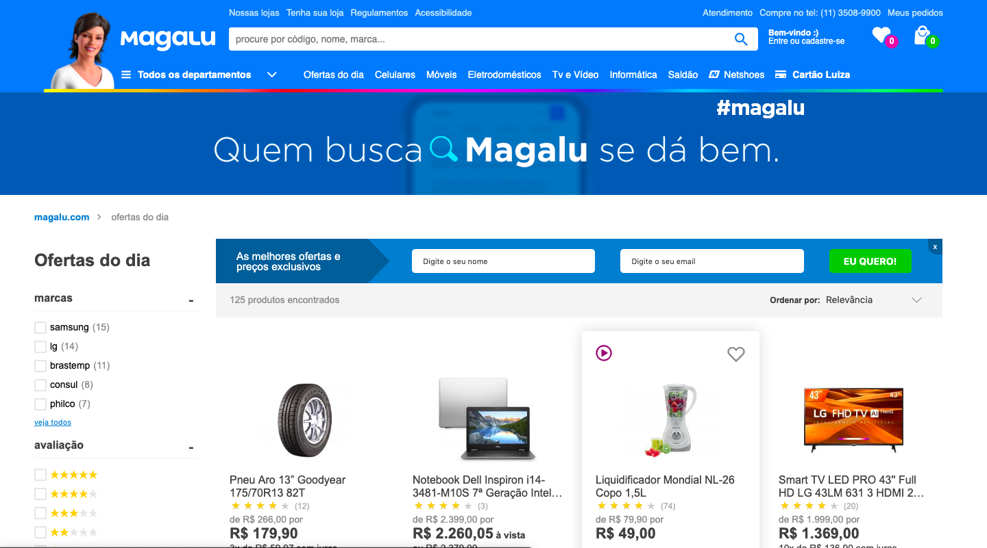

Slide 58
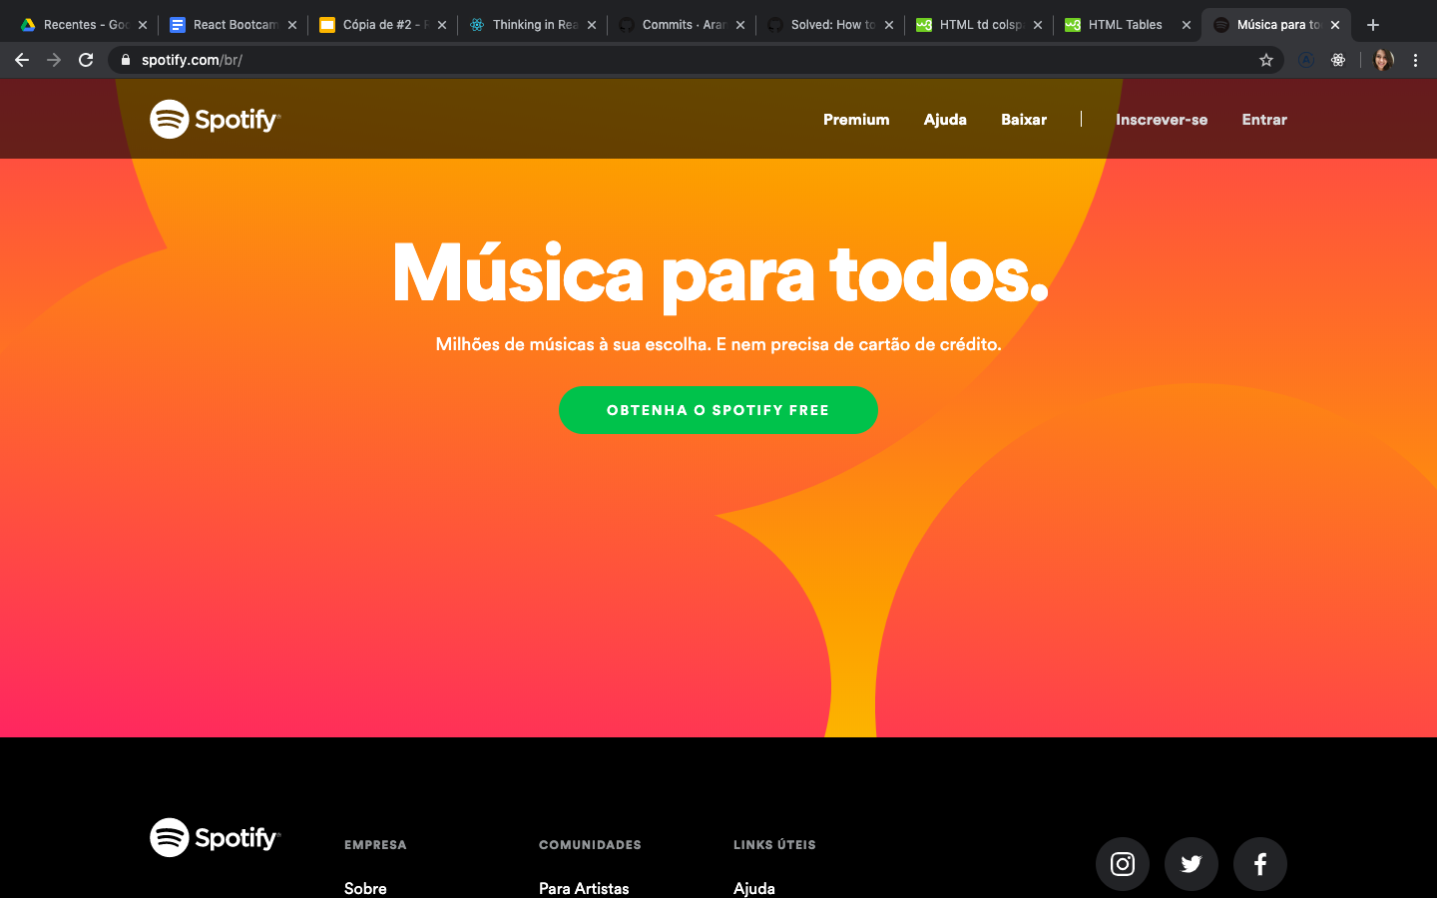

Slide 59
referências
https://medium.com/@Zwenza/functional-vs-class-components-in-react-231e3fbd7108
https://codepen.io/gaearon/pen/BwWzwm
https://reactjs.org/docs/thinking-in-react.html

